Slide 1
未來教室工作坊

Slide 2
未來教室 設置目的
介接新科技
促進交互分享與協作的環境
靈活使用空間
BYOD
促進學習動機
提升教學成效

Slide 3
環境配置
講者
2 個 大型手寫觸控螢幕
學生
10 組 手寫觸控螢幕
插座
移動設備 可利用無限投影
筆電透過 USB 設備投影 * 2
環景
1 追蹤講師攝影機
1 拍攝學生攝影機（固定）
可以調配螢幕設置的課程錄影
iPad 控制整體設施

Slide 4
教學資源中心的未來教室只是個開始
你們才是未來

Slide 5
https://play.kahoot.it/v2/?quizId=dbc9ea96-b083-48b9-9842-a0832621e6c6
未來教室的 卡戶

Slide 6
功能簡介
講師教學
小組分屏討論
電子白板協作

Slide 7
功能簡介
多螢幕同步傳送
多點觸控電子白板
螢幕畫面隨時註記
板書內容立即分享
多裝置無線投影
空間彈性運用

Slide 8
IPAD環控介紹

Slide 9
環控介面
開啟系統
關閉系統

Slide 10
環控介面
開啟系統

Slide 11
可依以下選項個別進行操作
環控介面

Slide 12
講師教學模式：全部電視訊號均來自講師電腦
小組討論：各電視顯示小組電腦畫面(VIVITEK無線投影)
環控介面-電視操作

Slide 13
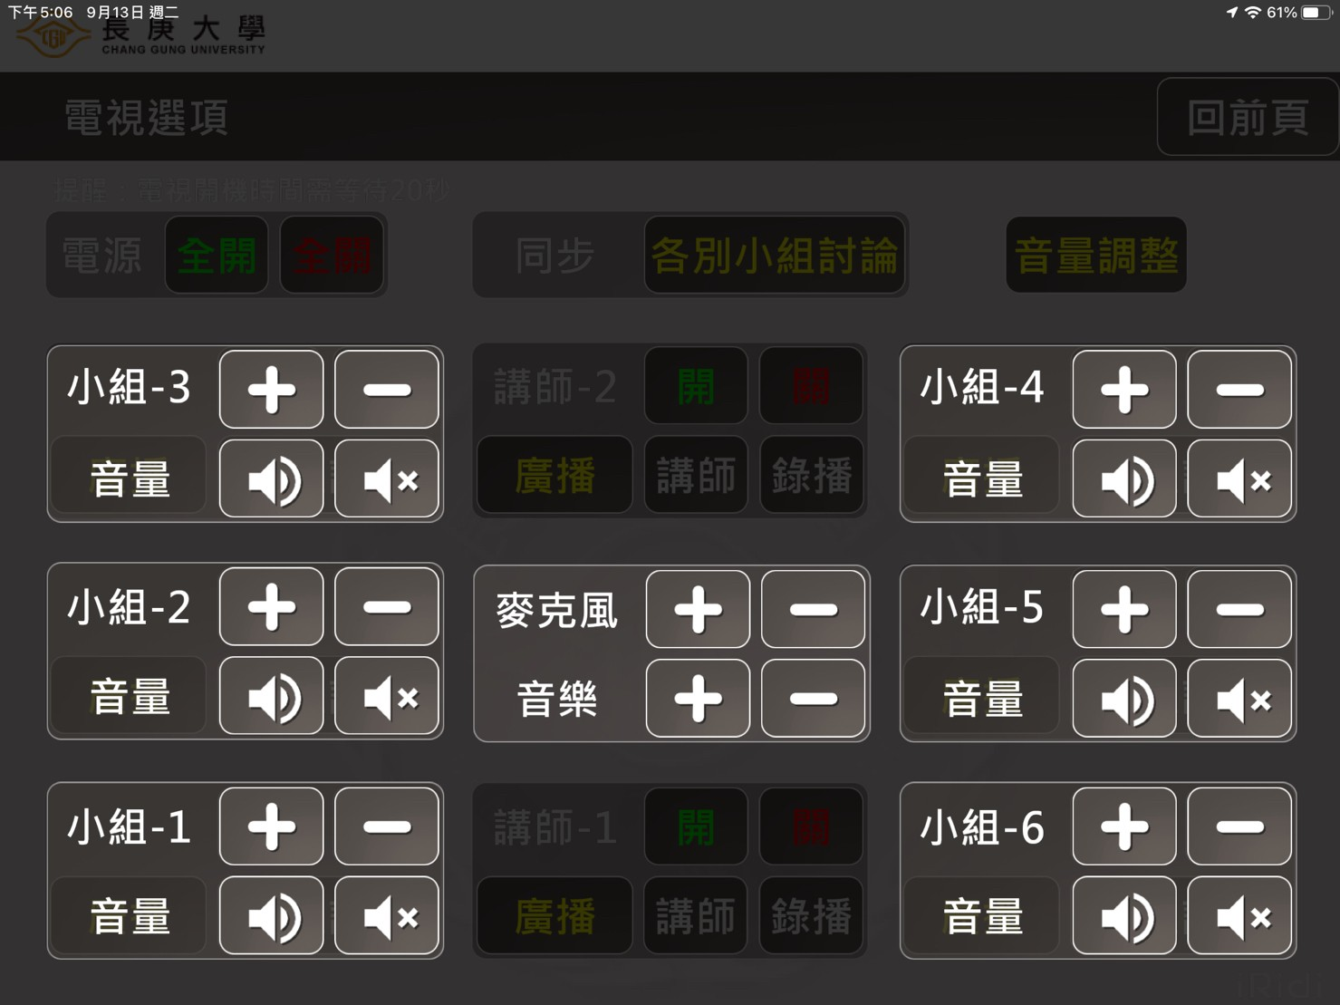
講師教學時可使用主電視音量調整(聲音經由全場音響系統)
小組討論時則各別調整各小組電視音量
環控介面-電視操作

Slide 14
教室WIFI與投影

Slide 15
教室wifi
AV_control
24250800

Slide 16
無線投影
筆電：插上無線發射器後，按下按鈕呈現紅色即可投影
Android：連上該小組WiFi後，開啟手機控制中心，點選SmartView至該小組
iOS：連上該小組WiFi後，開啟手機控制中心，點選鏡像輸出至該小組

Slide 17
電子白板操作

Slide 18
電子白板基礎操作1
電子白板書寫
文字數位化
電子白板橡皮擦
電子白板雙畫筆書寫

Slide 19
實作 電子白板基礎操作1
請老師們同時寫下自己的名字以及英文名字（英文名字要數位化）
完成後用擦拭工作擦掉

Slide 20
電子白板基礎操作2
畫面檢視
上一個動作與下一個動作
背景工具
小工具

Slide 21
實作 電子白板基礎操作2
變換背景顏色
選擇一個背景工具，並在上面書寫
打開小工具(完成一個後換下一頁”按+”):
1.用碼表或計時器計時5分鐘
2.用幾何圖形畫出圓形
3.用便利貼寫下晚餐想吃甚麼
4.用記分板分成兩組，比分為33:02
5.用抽籤抽出3組數字，範圍01-99，之後用計算機相加，結果寫在白板上
6.畫面分割，分別寫上1、2、3

Slide 22
電子白板基礎操作3
快速工具(也可點擊旁邊的箭頭)
截圖
將截圖導入電子白板

Slide 23
實作 電子白板基礎操作3
打開長庚大學網頁
截圖至電子白板

Slide 24
電子白板基礎操作4
畫面註記
畫面註記清除

Slide 25
實作 電子白板基礎操作4
在長庚大學網頁寫字，並清除

Slide 26
電子白板基礎操作5
分割畫面

Slide 27
實作 電子白板基礎操作5
分割畫面左邊為長庚大學網頁，右邊為電子白板

Slide 28
電子白板基礎操作6
支援office系統
Word
PDF
PPT
(也支援影片播放)

Slide 29
電子白板基礎操作7
Instashare 分享手機、平板、筆電螢幕
智慧分割視窗、懸浮視窗
可做畫筆註記

Slide 30
實作 電子白板基礎操作7
分享自己的手機畫面
打開畫筆畫圈

Slide 31
電子白板基礎操作8
電子白板能夠上傳檔案
將上課內容轉為圖片或PDF
轉為QR碼分享

Slide 32
實作 電子白板基礎操作8
將電子白板的內容轉為QR碼

Slide 33
錄影系統

Slide 34
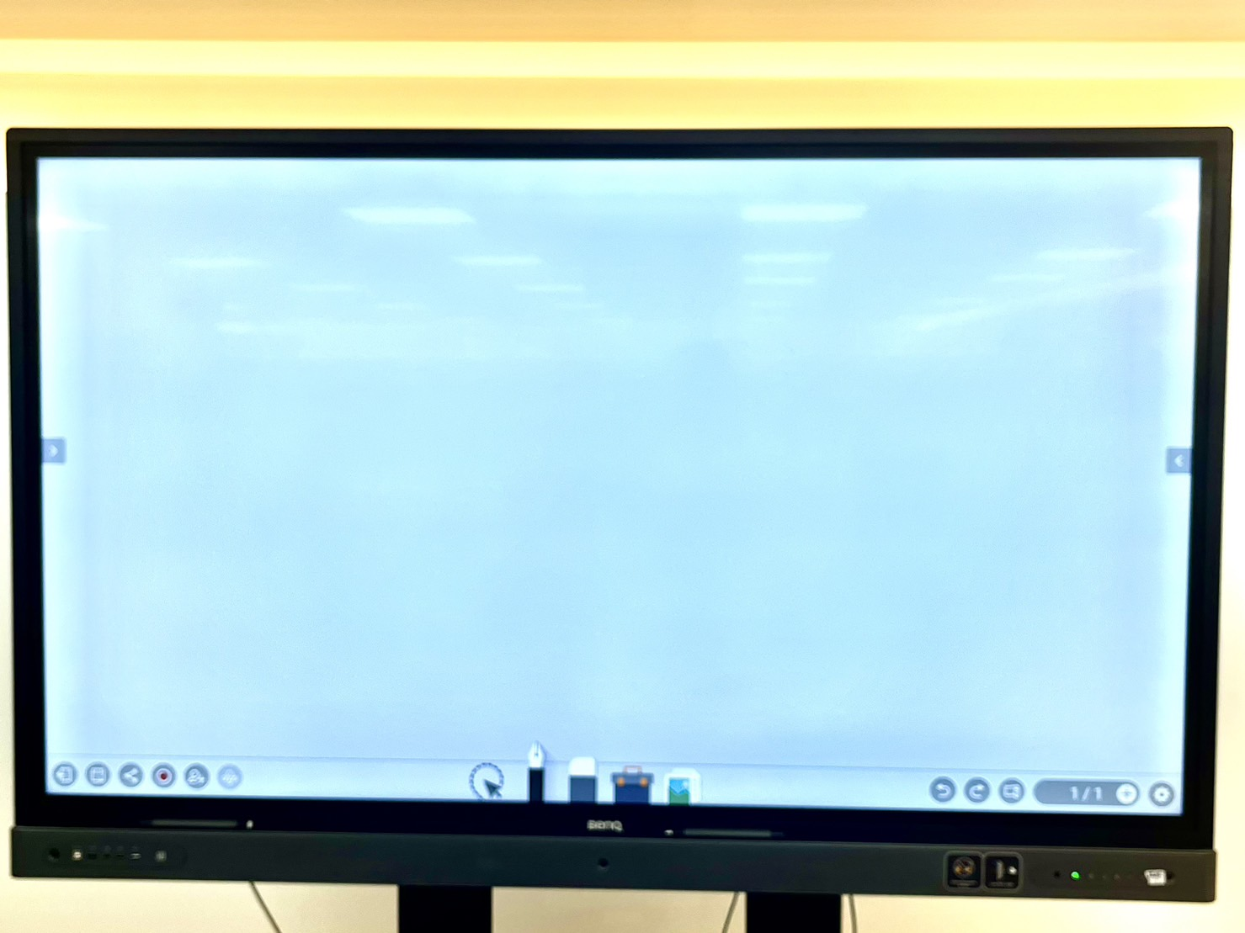
電子白板錄影
點擊即可開始

Slide 35
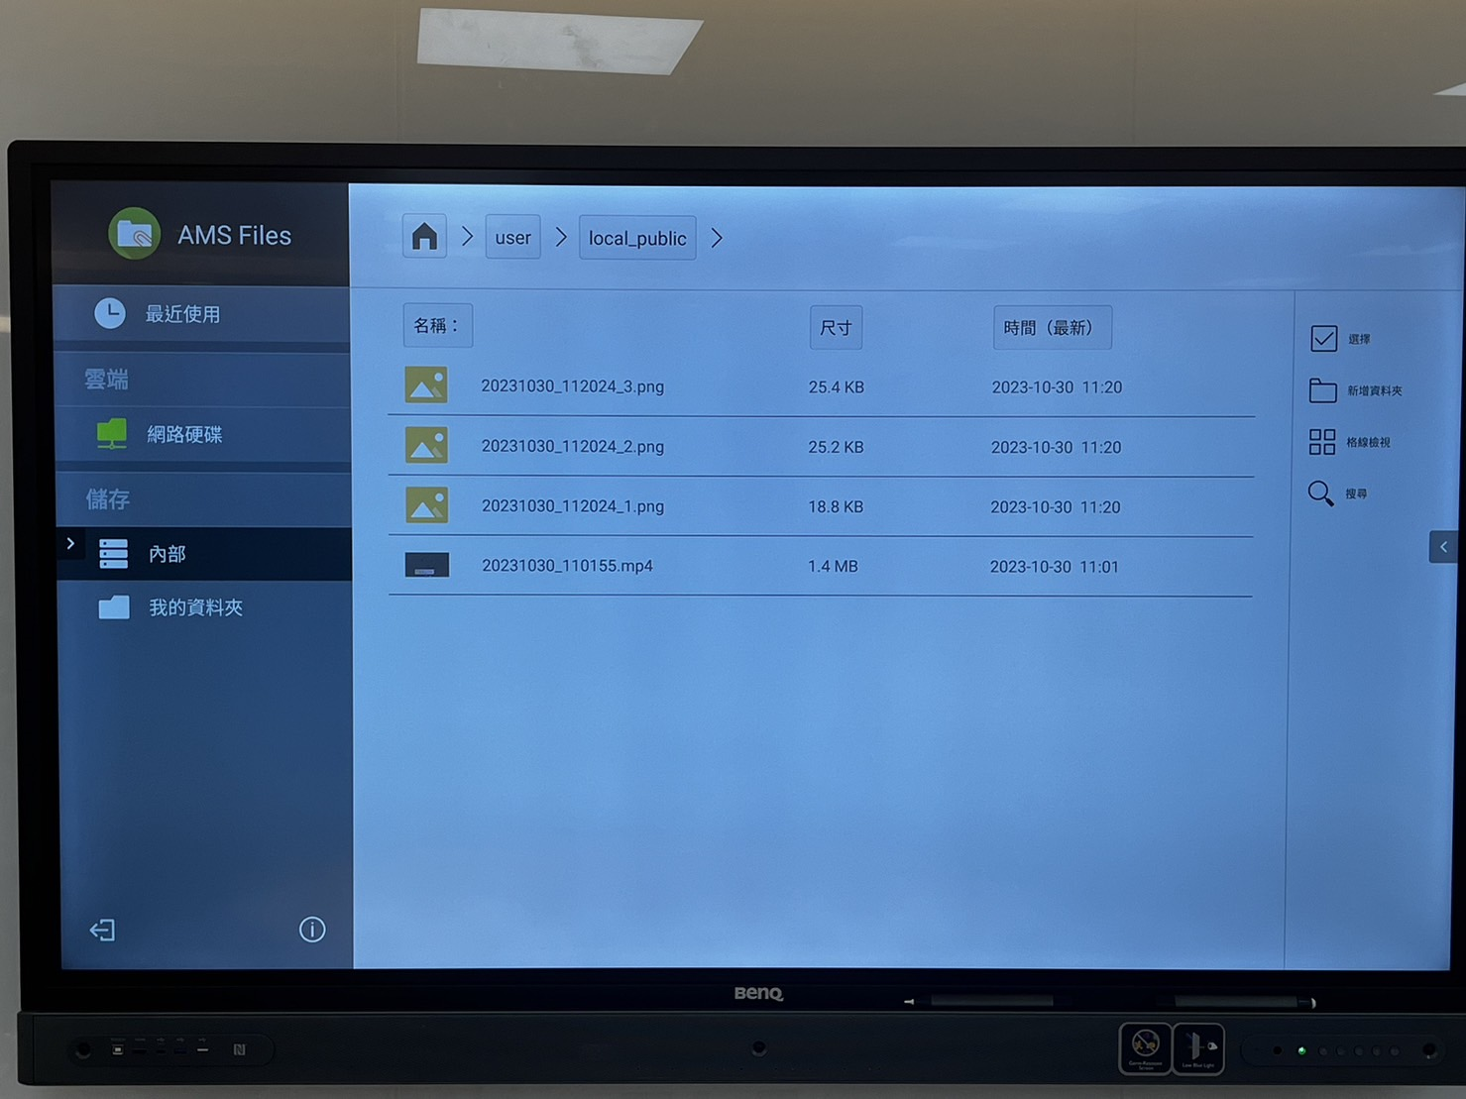
檔案會存入內部空間

Slide 36
全場錄影（檔案存在雲端）
點擊即可開始
可依需求設定
錄播主機顯示畫面

Slide 37
謝謝聆聽

